Slide 1
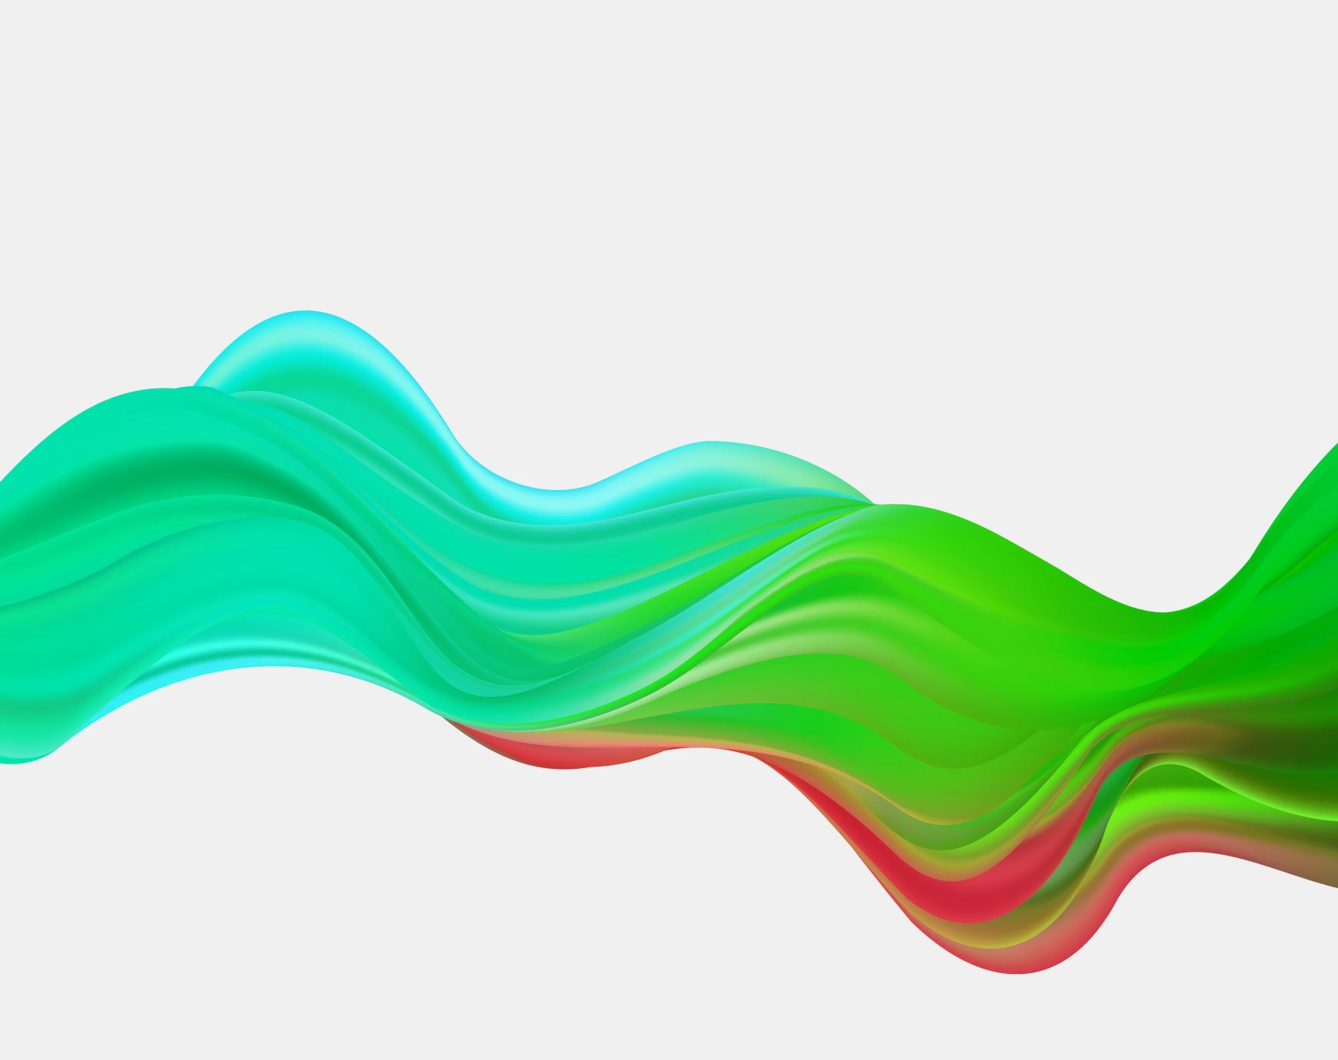
« Temi d’autunno» attività interdisciplinare di biblioteca/arte/musica
Classe IV F – Plesso Fra’ Siciliano
Doc. Pascale Maria Rosaria

Slide 2

Osserva la statua qua di lato ed ascolta, poi fai quanto ti viene richiesto.

Slide 3
Ascolta la storia poi se vuoi rileggila
Ora lavoriamo sulla storia: ascolta le indicazioni

Slide 4
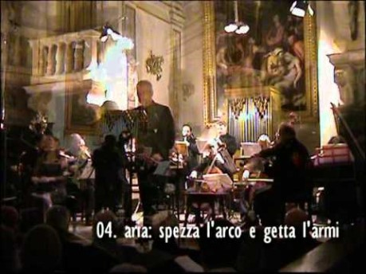
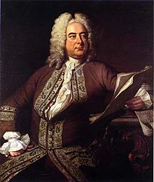
Per completare il percorso
Un poco di musica…classica.
Imparate ad ascoltarla l’opera
È ovviamente « Apollo e Dafne»
L’autore è G.F. Hendel è un compositore tedesco naturalizzato inglese, nato in Germania nel 1685 e morto a Londra il 1759.

Slide 5
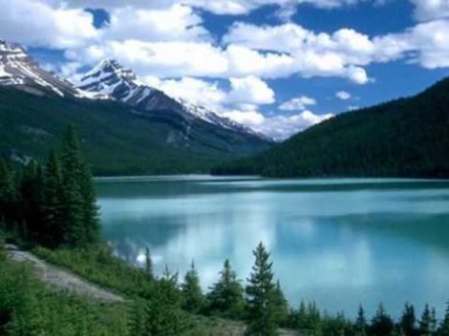
Ascoltate questo brano di Handel “Musica sull’acqua» e guardate le immagini, sono bellissime

